Slide 1
FKB CAMPUS · FIRMENKUNDENAKADEMIE · TL03
Delegation, Motivation & Teamphasen
Verantwortung übergeben, Entwicklung anstoßen, Teamdynamik verstehen und steuern
KOMPETENZFELD
KOMPETENZSTUFE
VERSION
K-F01 Führung & Teamentwicklung
Führungscoach
v1.1
FKB Campus · 2026
Trainer-Präsentation

Slide 2
ÜBERBLICK · TL03
Worum geht es heute
Ein Team zu führen bedeutet mehr als Aufgaben zu verteilen: Wer gut delegiert, entwickelt – und wer Teamphasen erkennt, führt situativ statt reaktiv.
In diesem Halbtagsmodul arbeiten Führungscoachs an drei eng verbundenen Werkzeugen: der reifegradbewussten Delegation (was übergebe ich an wen, mit wie viel Entscheidungsspielraum?), den Grundlagen intrinsischer Motivation (Autonomie, Kompetenz, Verbundenheit – und was Hygienefaktoren tatsächlich leisten), und dem Tuckman-Phasenmodell als Orientierungsrahmen für Teamdynamik.
Zentraler Lernmoment: Delegation ist kein Arbeitsabwälzen, sondern das wirksamste Entwicklungsinstrument, das eine Führungskraft hat.
FKB Campus · TL03

Slide 3
LERNZIELE · TL03
Was Sie heute mitnehmen
▸ Delegationsgrade und Rückübergabe-Mechanismus (Monkey-Management) auf eine konkrete Teamsituation anwenden und den passenden Delegationsgrad je Mitarbeitenden und Aufgabe bestimmen
▸ Die drei Grundbedürfnisse der Self-Determination Theory (Autonomie, Kompetenz, Verbundenheit) sowie die Zwei-Faktoren-Theorie (Hygiene- vs. Motivatoren) auf das eigene Team analysieren und motivationsfördernde von motivationshemmenden Führungshandlungen differenzieren
▸ Die aktuelle Tuckman-Phase des eigenen Teams bestimmen, phasenspezifische Führungshandlungen ableiten und eine fundierte Begründung für die gewählte Reaktion entwickeln
▸ Ein Delegationsgespräch für eine konkrete Aufgabenübergabe strukturiert vorbereiten, das Anforderungsniveau, den Entscheidungsspielraum und die Entwicklungsabsicht transparent kommunizieren
FKB Campus · TL03

Slide 4
AGENDA · TL03
So läuft das Modul
0–15 Min. Einstieg & Erwartungscheck · Blitzlicht-Runde: Jeder TN nennt in einem Satz die Delegations- oder Motivationsherausforderung, die ihn gerade am stärksten beschäftigt (z. B. „Ich mache alles selbst, weil es sonst nicht richtig gemacht wird" / „Ich weiß nicht, warum mein Team so wenig Eigeninitiative zeigt" / „Unser Team läuft gerade nicht rund – ich weiß nicht, warum"). Trainer notiert die Nennungen stichwortartig am Flipchart. Nennungen bleiben bis zum Ende sichtbar – sie werden später im Modul als Anker genutzt.
15–35 Min. Theorie-Input: Delegation als Entwicklungsinstrument · Lehrgespräch mit Visualisierung: Delegation vs. Aufgabenabgabe; die vier Delegationsgrade (Tabelle Sec 4); Reifegrad-Delegationsgrad-Matrix (Verbindung zu TL02); Monkey-Management-Prinzip (Oncken & Wass, 1974 ). Trainer stellt eine gezielte Frage in die Runde: „Welchen Delegationsgrad nutzen Sie am häufigsten – und warum?" Kurze Reaktion sammeln, nicht vertiefen.
35–55 Min. Theorie-Input: Motivation – SDT & Herzberg · Lehrgespräch: Intrinsisch vs. extrinsisch; die drei SDT-Grundbedürfnisse Autonomie, Kompetenz, Verbundenheit (Deci & Ryan, 2000 ); Herzberg-Unterscheidung Hygienefaktoren vs. Motivatoren (Herzberg, 1968 ) mit dem Praxis-Paradox: Gehalt erzeugt keine Motivation. Trainer verknüpft: „Wenn Sie gut delegieren, adressieren Sie alle drei SDT-Grundbedürfnisse gleichzeitig." Kurze Aktivierung: Jeder TN benennt still für einen konkreten Mitarbeitenden: Welches Grundbedürfnis ist gerade am stärksten untererfüllt? (30 Sekunden Stille, keine Rückmeldung – Vorbereitung auf Praxisfall.)
55–65 Min. PAUSE · –
65–90 Min. Praxisfall Sabine K. – Analyse im Plenum · Trainer präsentiert den Praxisfall kurz (max. 5 Min. mündlich, TN lesen Sec 4 parallel mit). Aufgaben 1–4 des Praxisfalls werden als moderierte Plenumsdiskussion bearbeitet: TN arbeiten still 8 Minuten (Aufgaben 1 und 2), dann Plenum: Phasenzuordnung Sabines Team (Storming-Argumentation), SDT-Analyse Thomas F. und Julia S. Aufgaben 3 und 4 werden als Überleitung zur kollegialen Fallberatung genutzt – nicht vollständig ausdiskutiert, sondern als Fragen geöffnet, auf die die Teilnehmer im nächsten Block eigene Situationen einbringen.
90–130 Min. Kollegiale Fallberatung: Eigene Delegations- oder Motivationssituation · Jeder TN wählt still eine konkrete Führungssituation aus dem eigenen Alltag (ca. 5 Minuten): Entweder eine Situation, in der Delegation nicht funktioniert hat (Rückdelegation, falscher Grad, fehlendes Gespräch) – oder eine Mitarbeitende/r, bei dem die Motivation unklar ist. Format: 3–4 TN stellen ihren Fall in je 60 Sekunden vor. Das Plenum beantwortet kollegial: Welcher Delegationsgrad wäre angemessen gewesen? Welches SDT-Grundbedürfnis steht hinter dem Muster? Welche Führungshandlung ist als nächstes sinnvoll? Trainer moderiert den Abgleich zwischen Einschätzungen, kein Rollenspiel, keine Verhaltens-Simulation – Analyse und Gesprächsvorbereitung auf Papier. AB-2 wird in diesem Block vorbereitet (Delegationsgespräch strukturieren).
130–145 Min. PAUSE · –
145–175 Min. Theorie-Input: Teamphasen (Tuckman) + AB-1 · Lehrgespräch: Tuckman-Phasenmodell Forming/Storming/Norming/Performing/Adjourning (Tuckman, 1965 ; Tuckman & Jensen, 1977 ) mit Führungsaufgaben-Tabelle (Sec 4). Trainer betont: Phasen können rückwärts laufen – was ein Team nach einer Umstrukturierung erlebt, ist nicht Versagen, sondern Entwicklungsdynamik. Anschluss an Sabine K.: Trainer lässt TN die Musterlösung AB-1 Schritt 1–2 selbst formulieren (kurze Plenum-Runde, max. 5 Min.). Dann AB-1 Individualarbeit: TN bestimmen die Tuckman-Phase ihres eigenen Teams (Schritte 1–4, ca. 15 Min.). Abschluss: Zwei bis drei TN teilen ihre Phase-Einschätzung, Plenum reagiert mit Beobachtungen aus eigener Erfahrung.
175–210 Min. Formulierungswerkstatt: Delegationsgespräch (AB-2) · TN vervollständigen AB-2 individuell für die Situation aus der kollegialen Fallberatung (oder eine neue eigene Situation): Reifegrad-Einschätzung, Delegationsgrad festlegen, Gesprächsstruktur vorbereiten (ca. 15 Min. Stille). Dann: Zwei TN lesen ihre Gesprächsstruktur laut vor (Schritte 2 und 3). Plenum nimmt die Mitarbeitendenperspektive ein: „Wenn Sie das hören – verstehen Sie, was von Ihnen erwartet wird? Erkennen Sie den Entwicklungsimpuls?" Trainer moderiert Schärfungsrunden (Entscheidungsspielraum explizit benennen; Entwicklungsabsicht nicht unterschlagen). Kein Rollenspiel – Textarbeit, Formulierung schärfen, Feedback zu Klarheit und Einladungscharakter.
210–225 Min. Merkkarte, Checkliste & Reflexion · Trainer führt kurz durch die Merkkarte (Sec 4, fünf Prinzipien). TN lesen still und markieren das Prinzip, das für sie gerade am relevantesten ist. Checkliste (Sec 4) wird gemeinsam durchgegangen: Jede Frage schnell für sich selbst beantworten – welche Fragen können TN heute mit „Ja" beantworten, welche noch nicht? Kurze Plenum-Runde: Was nehme ich konkret mit? Trainer referiert die drei Reflexionsfragen (Sec 4) und gibt zwei Minuten stille Schreibzeit.
225–240 Min. Transfer, Evaluation & Abschluss · Trainer stellt die drei Transferaufgaben (Sec 5) vor. TN formulieren still ihren konkreten ersten Schritt für die nächste Woche (Delegation oder Teamphasen-Beobachtung). Feedbackbogen (Sec 6.1) ausfüllen (ca. 5 Min.). Wissenstest (Sec 6.2) als optionale Hausaufgabe ausgeben. Trainer schließt mit dem Prüfsatz aus Reflexionsfrage 4: „Stellen Sie sich vor, einer Ihrer Mitarbeitenden beschreibt in drei Monaten, wie sich Ihre Führung verändert hat – was soll er sagen?" Folgetermin Beobachtungsgespräch / L3-Mechanismus ansprechen.
FKB Campus · TL03
Notes:
Agenda aus dem Ablaufplan (Sektion 3.1). Timing und Pausen siehe Trainerhandbuch.

Slide 5
I · Delegation als Entwicklungsinstrument
Was übergebe ich an wen – und mit wie viel Entscheidungsspielraum?
FKB Campus · TL03

Slide 6
TL03 · INHALT
Aufgaben abgeben entlastet. Verantwortung übergeben entwickelt.
▸ Delegation ≠ Aufgabenabgabe
▸ Reifegrad bestimmt den Delegationsgrad
▸ Mikro-Management beschneidet Autonomieerleben
▸ Einmal gut übergeben zahlt sich langfristig aus
FKB Campus · TL03
Notes:
Einstieg: Blitzlicht-Runde vorher schon abgeschlossen. Nennungen am Flipchart sichtbar.
Verbindung TL02 explizit herstellen: Reifegrad (D1–D4) gibt die Richtung, Delegationsgrad gibt die Entscheidung.
Faustregel nennen: D1 → Grad 1–2; D2 → Grad 2–3; D3/D4 → Grad 3–4.

Slide 7
TL03 · ÜBERSICHT
Vier Delegationsgrade – von Ausführung bis vollständiger Übergabe
Grad
Grad 1
Grad 2
Grad 3
Grad 4
FKB Campus · TL03
Übersicht
Notes:
Kernbotschaft: Kein Grad ist pauschal besser – Passgenauigkeit entscheidet.
FK, die grundsätzlich auf Grad 1 verbleibt, verhindert aktiv Teamentwicklung.
Praxisbeispiel: D3-Berater + Standardkundentermin = Grad 3/4, nicht Grad 1.

Slide 8
TL03 · INHALT
10-80-10: Die ersten zehn Prozent entscheiden über die anderen neunzig
→ Die Delegationsgrade sagen, wie viel Spielraum ich übergebe. 10-80-10 sagt, wie ich begleite, ohne ins Mikromanagement zu fallen.
▸ Erste 10 % – Rahmen setzen: Zielbild, Warum, Termin, nicht verhandelbare Leitplanken
▸ Mittlere 80 % – loslassen: Ausführung liegt vollständig beim Mitarbeitenden (Grad 3–4)
▸ Letzte 10 % – veredeln: prüfen, Feinschliff geben, Qualität sichern, würdigen
▸ Die zwei häufigsten Fehler: die ersten 10 % überspringen – oder in den mittleren 80 % ständig eingreifen
FKB Campus · TL03
Notes:
Martell (2023, Q-258). Kernsatz für den Trainer: „Wer die ersten zehn Prozent spart, bezahlt sie in der Nacharbeit doppelt.“
Rückbindung an SDT (Block II vorbereiten): Eingreifen in den mittleren 80 % zerstört Autonomieerleben und programmiert Rückdelegation.
Kurze Selbstprüfung in die Runde: Welchen der beiden Fehler machen Sie häufiger?

Slide 9
TL03 · INHALT
Der Affe wechselt den Rücken – wenn die Übergabe nicht klar ist
▸ Mitarbeitende/r schildert Problem, geht ohne Lösung
▸ Führungskraft hat abends mehr auf dem Tisch als morgens
▸ Rückfrage-Regel: „Was haben Sie sich schon überlegt?“
▸ Erst Lösungsansatz – dann Delegationsgrad bestimmen
FKB Campus · TL03
Notes:
Oncken & Wass (1974): Monkey-Management-Prinzip – bekannt, aber kaum konsequent angewendet.
Gezielte Frage in die Runde: Welchen Delegationsgrad nutzen Sie am häufigsten – und warum?
Keine vertiefte Diskussion hier – Vorbereitung auf kollegiale Fallberatung.

Slide 10
TL03 · INHALT
1-3-1: Wer ein Problem bringt, bringt auch Optionen und eine Empfehlung
→ Bei uns kommen Probleme als 1-3-1 – 1 Problem, 3 Lösungsoptionen, 1 eigene Empfehlung.
▸ Der Mitarbeitende hat gedacht, bevor er kommt – der Affe bleibt auf seinem Rücken
▸ Die Führungskraft entscheidet oder gibt Rückendeckung (Grad 2–3), statt zu übernehmen
▸ Als Teamregel etabliert, wird 1-3-1 zum Kulturbaustein für Eigenverantwortung
FKB Campus · TL03
Notes:
Martell (2023, Q-258). Direkte Gegenmaßnahme zum Monkey-Management der Vorfolie – nicht Abwehr, sondern Vereinbarung.
Einführung als Ankündigung im Teammeeting, nicht als Einzelfallkorrektur – sonst wirkt es wie Abweisung.
Brücke zu TL10: Die Berichtsstruktur nach oben (Lage – Optionen – Empfehlung) ist dasselbe Prinzip in Richtung Vorgesetzter.

Slide 11
II · Motivation
Was hält mein Team wirklich bei der Stange – und was kostet es Energie?
FKB Campus · TL03

Slide 12
TL03 · ÜBERSICHT
Drei Grundbedürfnisse – und was sie im Führungsalltag bedeuten
Grundbedürfnis
Autonomie
Kompetenz
Verbundenheit
FKB Campus · TL03
Übersicht
Notes:
Deci & Ryan (2000): SDT ist der empirisch am besten gestützte Rahmen der Motivationsforschung.
Aktivierung: Jede/r TN benennt still für eine/n konkrete/n Mitarbeitende/n: Welches Bedürfnis ist gerade am stärksten untererfüllt? (30 Sek. Stille, keine Rückmeldung)
Verbindung Delegation–SDT: Gut delegieren adressiert alle drei Grundbedürfnisse gleichzeitig.

Slide 13
TL03 · ÜBERSICHT
Prämien beseitigen Unzufriedenheit – sie erzeugen keine Motivation
Faktorentyp
Hygienefaktoren
Motivatoren
FKB Campus · TL03
Übersicht
Notes:
Herzberg (1968): Befund ist empirisch umstritten (Methodik), praktischer Wert bleibt unberührt.
Unbequemen Befund direkt benennen: Wer nur an Hygienefaktoren arbeitet, kämpft an der falschen Stelle.
Formulierung für den Raum: „Gehalt löst Unzufriedenheit auf – es erzeugt kein Engagement.“

Slide 14
FALLANALYSE
Praxisfall: Das Team im Sturm
Teamphase bestimmen, SDT-Profile analysieren, Delegationsentscheidung vorbereiten
FKB Campus · TL03

Slide 15
TL03 · INHALT
Sabine K.: Ein neues Team – und alle schauen zu ihr hin
▸ 10 Berater aus zwei Fusionsteams
▸ Thomas F.: informeller Meinungsführer, distanziert
▸ Julia S.: D3 kompetent, bittet um unnötige Entscheidungen
▸ Teammeetings korrekt, aber ohne Energie
FKB Campus · TL03
Notes:
Trainer präsentiert max. 5 Min. mündlich, TN lesen parallel mit (Sec 4).
Aufgaben 1+2 im Plenum: Phasenzuordnung und SDT-Analyse sind der Bloom-4-Kern.
Aufgaben 3+4 als offene Fragen in die kollegiale Fallberatung überleiten – nicht vollständig ausdiskutieren.
Trainer-Hinweis Schattenführung: Ex-Teamleiter und Thomas F. als stille Koalition – ansprechen, wenn Plenum zu einfache Diagnosen macht.
Musterlösung AB-1 (Trainer-Version) erst NACH Plenumsdiskussion freigeben.

Slide 16
IV · Teamphasen
In welcher Phase ist mein Team – und was verlangt das von mir?
FKB Campus · TL03

Slide 17
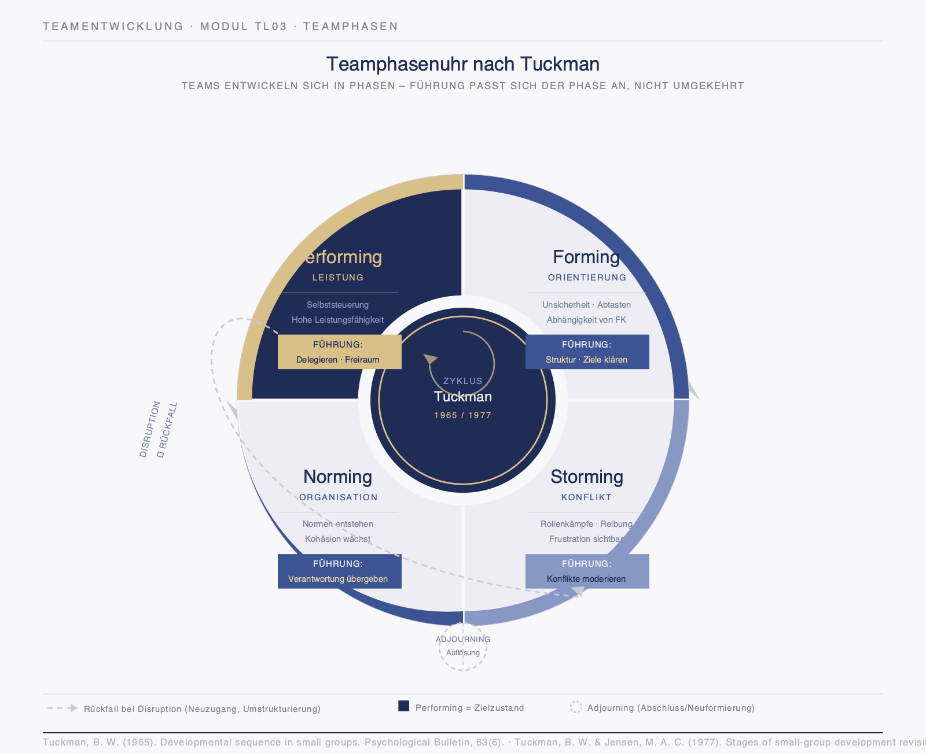
TL03 · SCHAUBILD
Teamphasenuhr: Teams können jederzeit zurückfallen
FKB Campus · TL03
Schaubild

Slide 18
TL03 · ÜBERSICHT
Vier Phasen – vier verschiedene Führungsaufgaben
Phase
Forming
Storming
Norming
Performing
FKB Campus · TL03
Übersicht
Notes:
Tuckman (1965) + Tuckman & Jensen (1977): Adjourning bei Umstrukturierungen kurz nennen.
Häufigster Fehler in Storming: Führungskraft dämpft Konflikte statt sie zu moderieren.
Stärkste Lernfrage: „Was tue ich gerade, das möglicherweise NICHT zur Phase passt?“

Slide 19
EINZELARBEIT (15 MIN.)
AB-1: Team-Phasen-Diagnose
Aktuelle Phase des eigenen Teams bestimmen und Führungskonsequenz ableiten
FKB Campus · TL03

Slide 20
TL03 · ARBEITSBLATT
AB-1: Mein Team – Phasendiagnose und nächste Führungshandlung
▸ Schritt 1: Drei Verhaltensbeobachtungen aus den letzten vier Wochen.
▸ Schritt 2: Tuckman-Phase begründet zuordnen.
▸ Schritt 3: Was verlangt die Phase – und was tue ich, das nicht passt?
▸ Schritt 4: Nächste konkrete Maßnahme mit Termin.
→ Bearbeitung im Teilnehmer-Workbook (Arbeitsblatt mit Ausfüllfeldern)
FKB Campus · TL03
Notes:
Mindestens 12 Min. Schreibzeit ohne Unterbrechung geben.
Hilfsformulierung bei Unsicherheit: „Ihr bestes Bild aus den letzten vier Wochen reicht.“
Stärkste Lernfrage Schritt 3 im Plenum aktiv einfordern – kurze Stille nach dem Ausfüllen zulassen.
Zwei bis drei TN teilen ihre Phasen-Einschätzung, Plenum reagiert mit Beobachtungen.

Slide 21
EINZELARBEIT + SPRACHCHECK (35 MIN.)
AB-2: Delegationsgespräch vorbereiten
Aufgabe, Entscheidungsspielraum und Entwicklungsabsicht klar und einladend formulieren
FKB Campus · TL03

Slide 22
TL03 · ARBEITSBLATT
AB-2: Nicht „Hier ist die Aufgabe“ – sondern „Ich gebe Ihnen das, weil ich Ihnen vertraue“
▸ Schritt 1: Reifegrad-Einschätzung (D1–D4) für diese Person.
▸ Schritt 2: Delegationsgrad (1–4) und Begründung.
▸ Schritt 3: Gesprächsstruktur – Kontext, Aufgabe, Spielraum, Entwicklungsabsicht.
▸ Schritt 4: Antizipierte Reaktion und eigene Antwort darauf.
→ Bearbeitung im Teilnehmer-Workbook (Arbeitsblatt mit Ausfüllfeldern)
FKB Campus · TL03
Notes:
Kerntransfer: Hier wird formuliert, nicht analysiert – das ist der Unterschied zur Fallberatung.
Pflichtkomponente explizit machen: Die Entwicklungsabsicht muss ausgesprochen werden.
Sprachcheck: Zwei TN lesen Schritte 2+3 laut vor. Plenum nimmt Mitarbeitenden-Perspektive ein.
Zwei Fokus-Fragen fürs Plenum: „Verstehe ich, was erwartet wird?“ + „Spüre ich, dass die FK mir etwas zutraut?“
Kein Rollenspiel – Textarbeit, Formulierung schärfen, Feedback zu Klarheit und Einladungscharakter.

Slide 23
ABSCHLUSS
Transfer & Haltung
Drei Transferaufgaben + Servant-Leadership als Alltagsprüfstein
FKB Campus · TL03

Slide 24
TL03 · INHALT
Drei Transferaufgaben für die nächsten vier Wochen
▸ Woche 2: Delegation auf Grad 3/4 – explizites Gespräch, nicht Abgabe
▸ Woche 3: SDT-Analyse in einem regulären Einzelgespräch
▸ Woche 4: Team-Meeting durch die Phasenbrille beobachten
FKB Campus · TL03
Notes:
TN formulieren still ihren ersten Schritt für nächste Woche.
Selbstcheck (Sec 5) mitgeben – TN markieren heute: Welche Frage würde ich schon mit 3+ beantworten?
L3-Beobachtungsgespräch mit Bereichsleitung verbindlich terminieren (4–8 Wochen nach Workshop).

Slide 25
TL03 · INHALT
Servant Leadership: Ich räume Hindernisse aus dem Weg – ich löse nicht
▸ Delegation = Entwicklungsräume öffnen, nicht Kontrolle abgeben
▸ Motivation = Bedingungen gestalten, nicht Begeisterung erzeugen
▸ Teamphase erkennen = führen, was das Team braucht
▸ Greenleaf-Test: „Wächst mein Team – oder bleibt es, wo es ist?“
FKB Campus · TL03
Notes:
Greenleaf (1977): Servant Leadership als Haltung, nicht als Technik.
Abschlussfrage aus den Reflexionsfragen: „Was sagt ein Mitarbeitender in drei Monaten über Ihre Führung?“
Überleitung zu TL05: Ziel- und Steuerungsgespräche auf Stufe Führungscoach.

